Slide 1
История военной песни «Марш артиллеристов »
Музыка Т. Н. Хренникова
Слова В. М. Гусева

Slide 2
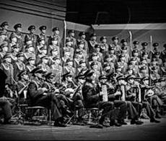
«Марш артиллеристов »— песня в стиле марша времен Великой Отечественной войны, посвященная артиллеристам.. Песня и впервые исполнена Краснознаменный ансамблем красноармейской песни и пляски СССР в 1943 году.

Slide 3
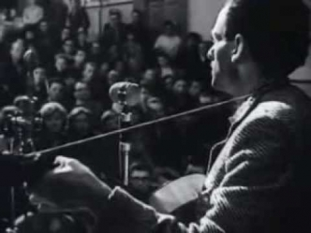
История песни.
Оригинальный текст песни был написан в 1943 году. Песня достаточно быстро стала популярной и неоднократно исполнялась и после окончания Великой Отечественной войны.
Однако в текст по политическим соображениям вносились изменения. Так в 1954 году из текста было убрано упоминание Сталина, а сотни тысяч были заменены многими тысячами . Впервые после 1954 года песня в соответствии с оригинальным текстом была исполнена на параде в честь 50-летия Великой Победы в 1995 году. Песня звучала в фильме «В 6 часов вечера после войны».

Slide 4
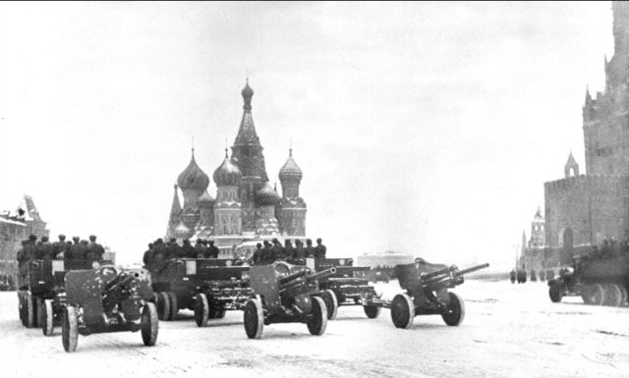

Slide 5
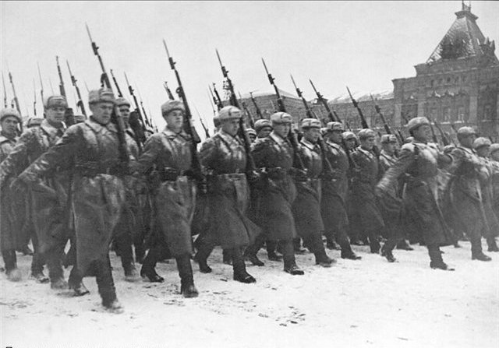

Slide 6
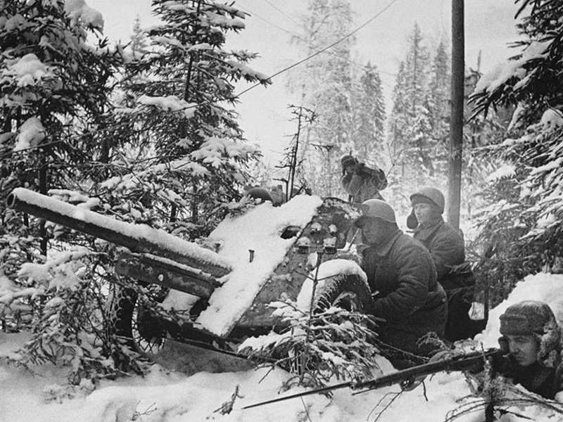

Slide 7
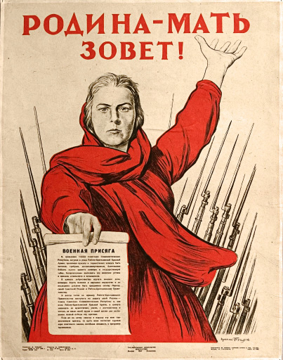

Slide 8
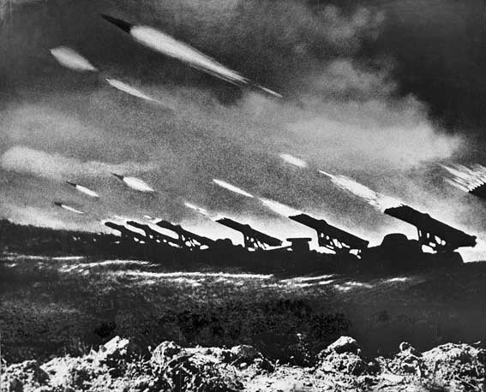

Slide 9
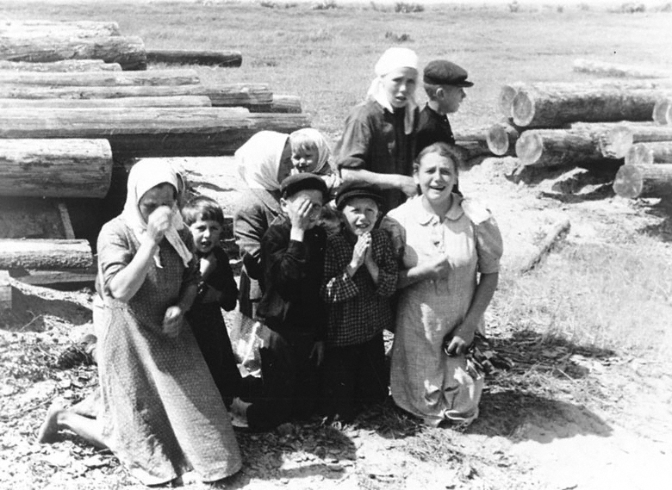

Slide 10
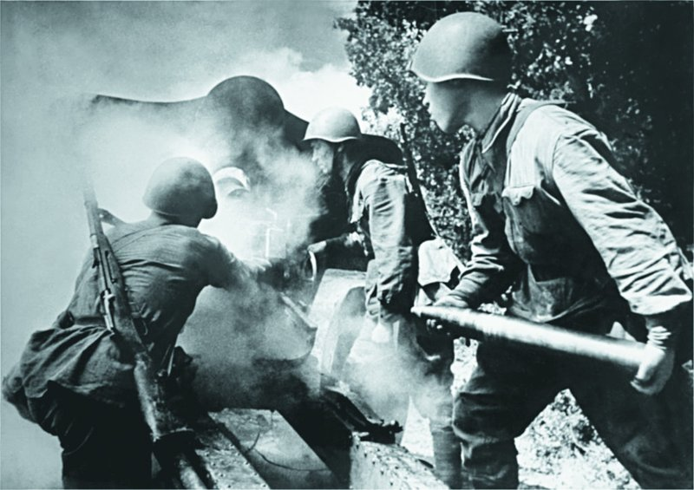

Slide 11
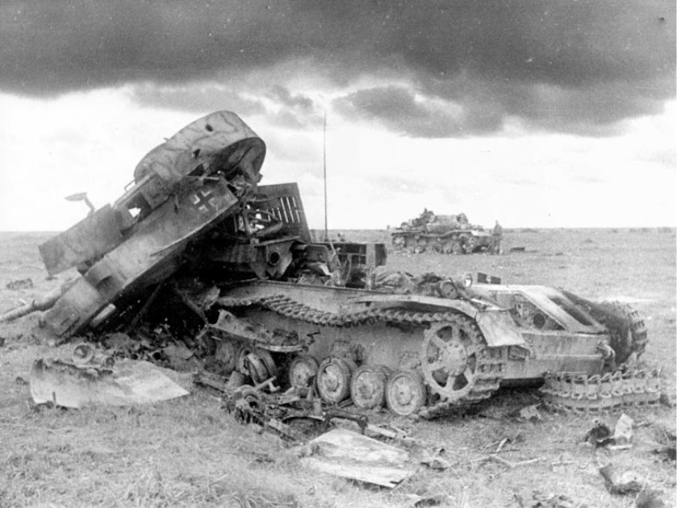

Slide 12
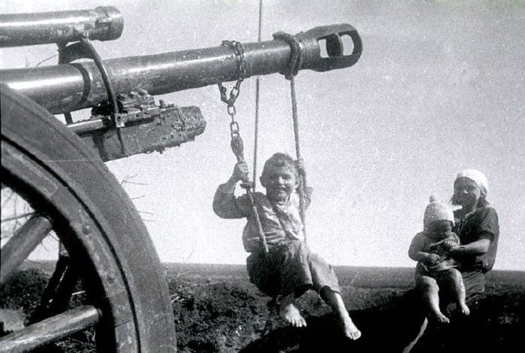

Slide 13
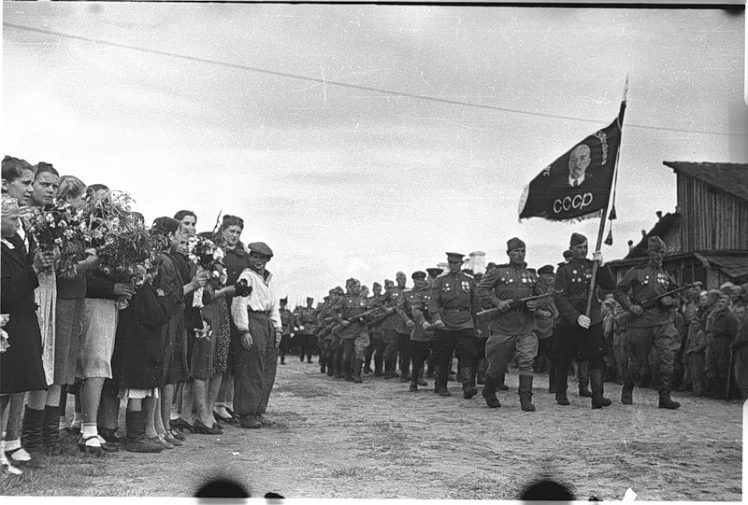

Slide 14
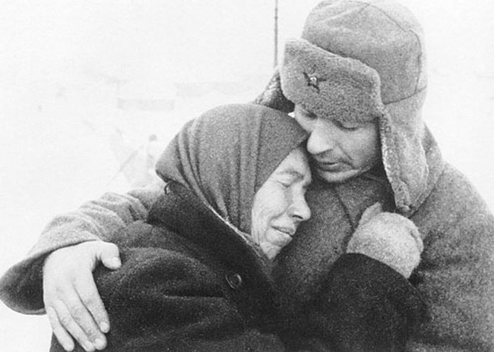

Slide 15
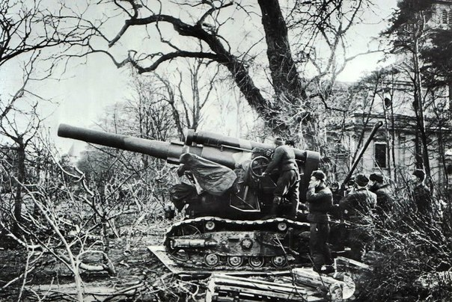

Slide 16
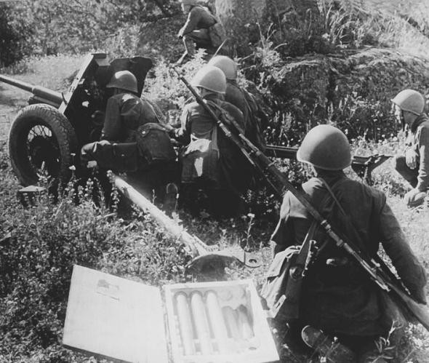

Slide 17
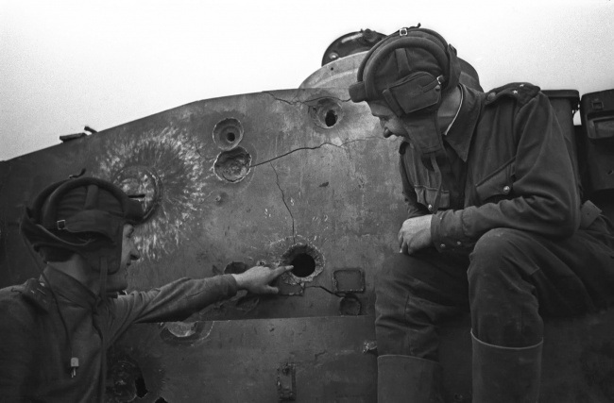

Slide 18
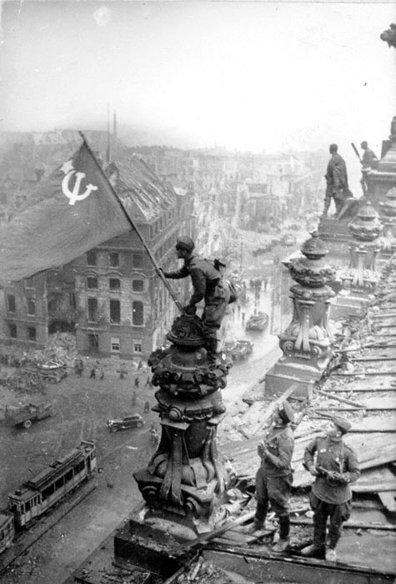

Slide 19
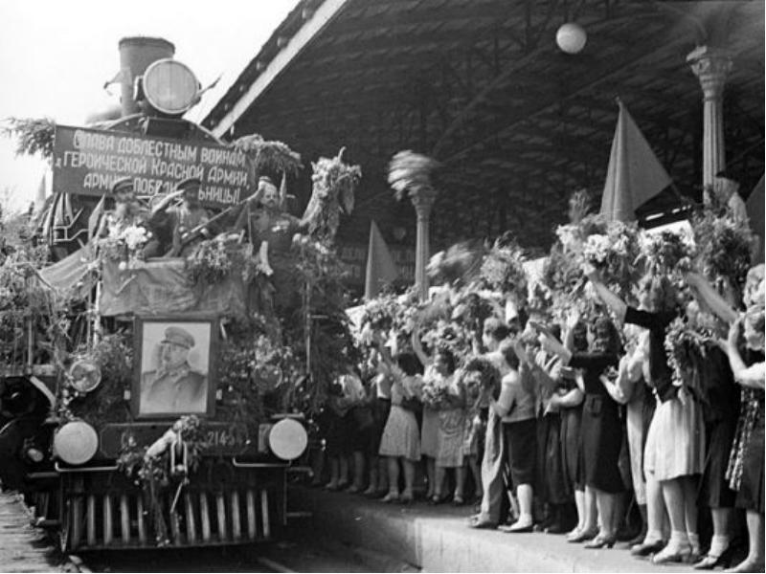

Slide 21
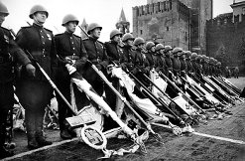

Slide 22
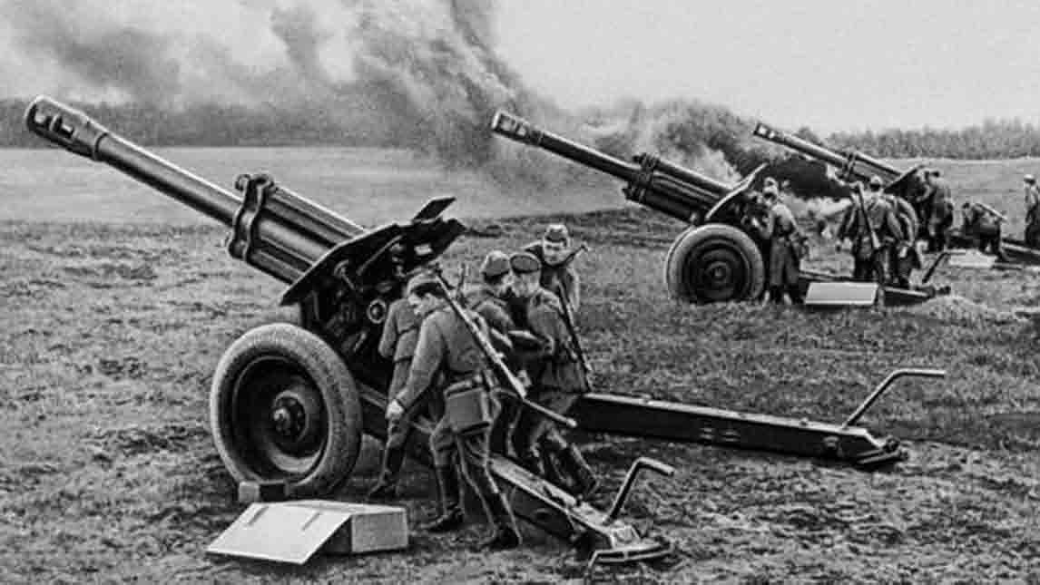

Slide 23
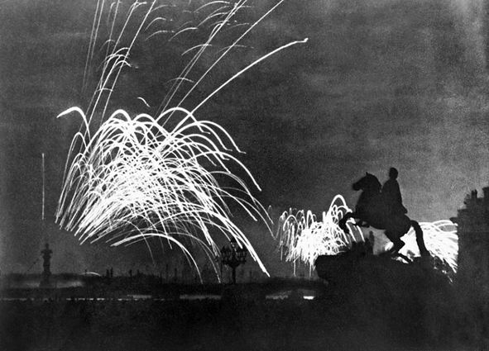

Slide 24
